Slide 1
Муниципальное бюджетное дошкольное образовательное учреждение детский сад комбинированного вида №3 «Ручеек»
Коллекционирование как активизация познавательной сферы дошкольников
Городской округ город Выкса 2015
Подготовила Е.А. Аксенова воспитатель группы №11

Slide 2
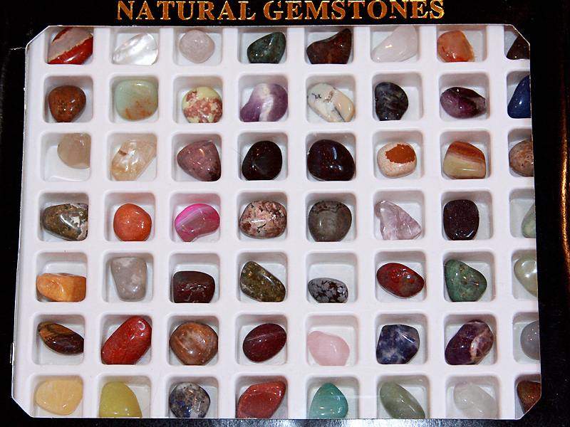
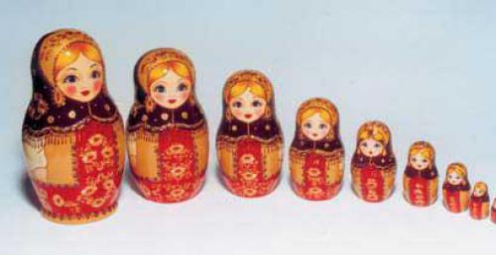
Требования к психолого – педагогическим условиям реализации основной образовательной программы дошкольного образования в соответствии с ФГОС ДО
- использование в образовательной деятельности форм и методов работы с детьми, соответствующих их возрастным и индивидуальным особенностям
Одна из форм работы с детьми дошкольного возраста по развитию познавательной сферы – это коллекционирование

Slide 3
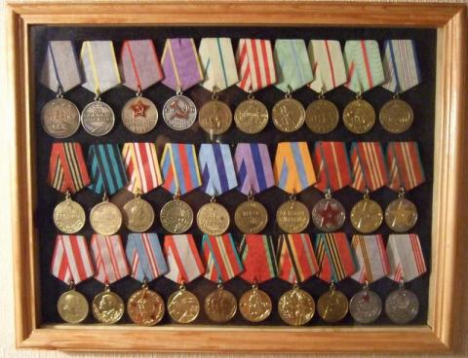
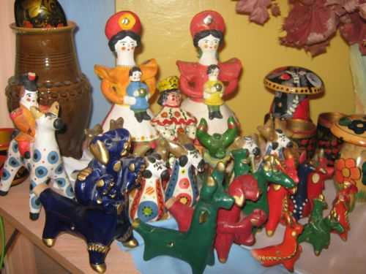
Коллекционирование – это школа воли, рефлекс цели, имеющий огромное жизненное значение. Академик И.П. Павлов
Толковый словарь определяет коллекционирование, как «систематизированное собирание однородных предметов, представляющий научный, художественный, литературный и т.п. интерес»

Slide 4
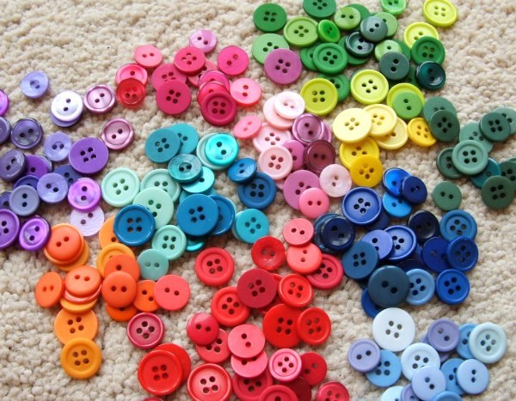
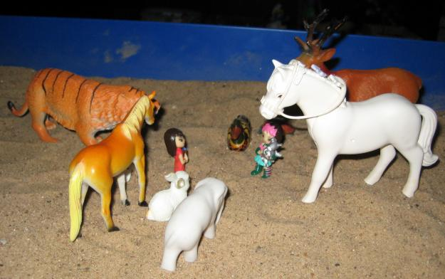
Подготовительный этап в работе по сбору коллекций – это младший возраст, идет выявление и накопление знаний, умений и навыков детей по теме, подбор материала:
Мелкие фигурки героев мультфильмов
Пуговицы
Крышки
Пробки
Фантики
Овощи
Фрукты
Фигурки диких и домашних животных и т. д.

Slide 5
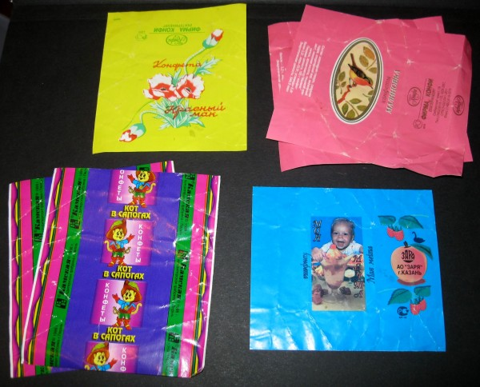
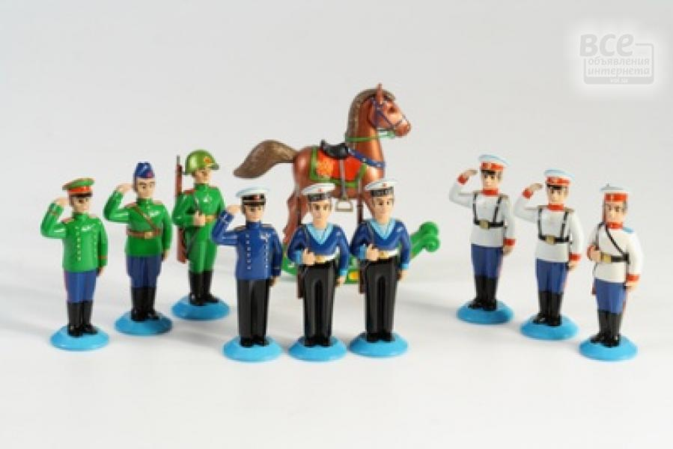
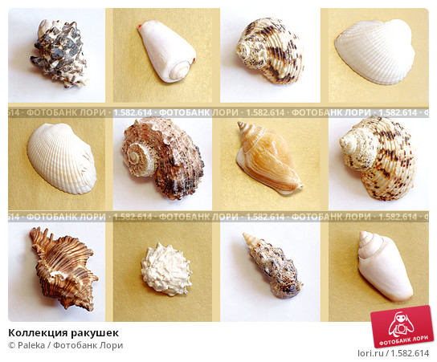
С детьми среднего дошкольного возраста можно собрать коллекции ( используя классификацию):
Из природного материала (шишки, ракушки)
Зоопарк (взрослые и детеныши)
Открытки (животные, времена года, техника и т.д)
Солдатики
Военная техника
Фантики (ягоды, фрукты, животные, сказки и т.д.)
Обитатели водоемов

Slide 6
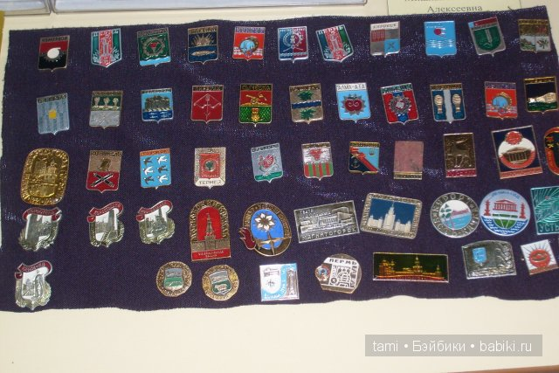
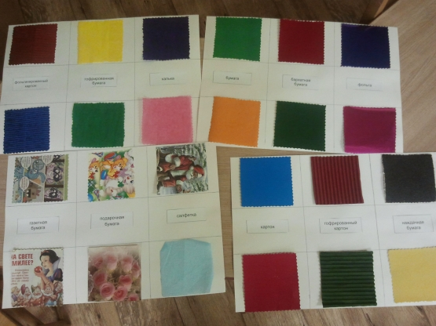
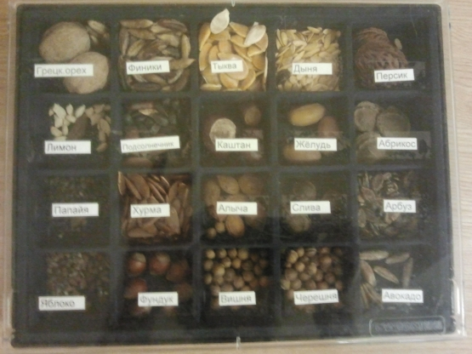
старший возраст является наиболее сенситивным (продуктивным) периодом в развитии детей, поэтому коллекции дополняются, усложняются и классифицируются:
Камни
Ракушки
Семена и плоды
Гербарии
Ткани
Бумага
Значки
Динозавры
Крупы и злаки
Билеты (кино, театр, виды транспорта и т.д.)
Открытки, календарики (бабочки, рептилии, жуки, марки автомобилей, обитатели морей и океанов и т. д.)

Slide 7
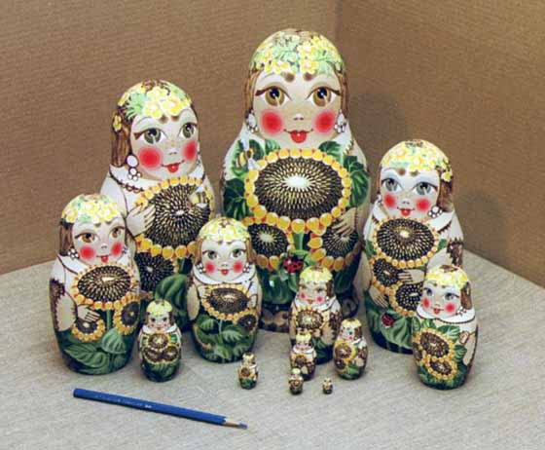
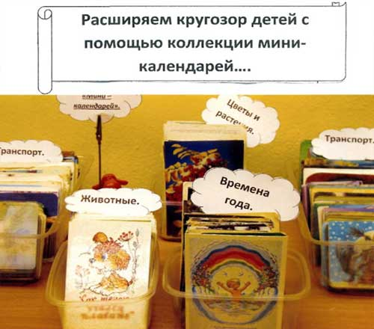
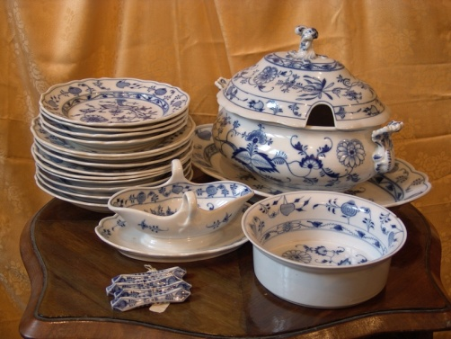
Дети в подготовительной к школе группе пополняют, усложняют и классифицируют уже существующие в группе коллекции, а также могут начать новые коллекции:
Часы
Журналы
Металлы
Запахи (травы)
Предметы декоративного искусства
Марки, открытки, календарики (города, памятники, государственная символика стран и т. д.

Slide 8
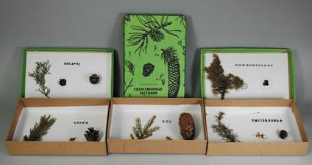
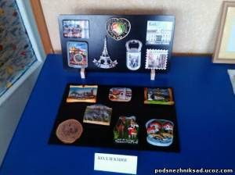
Коллекционирование – одна из эффективнейших форм нетрадиционного обучения дошкольников, позволяет углублять познавательные интересы детей. Занятие коллекционированием не требует больших материальных или физических затрат, ведь коллекционировать можно все что угодно, между тем дети, занимающиеся осознанным собиранием чего-либо более общительны, любознательны, умеют добиваться своей цели.

Slide 9
Спасибо за внимание!

